Slide 1

Средняя группа №5
«Искорки»

Slide 2
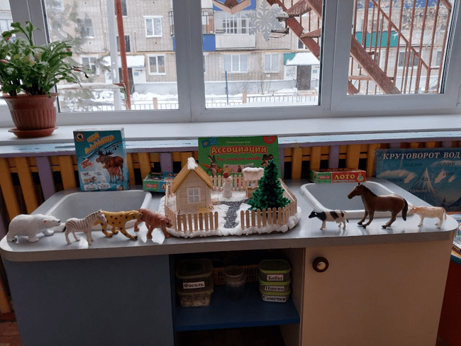
Направление группы: экологическое развитие

Slide 3
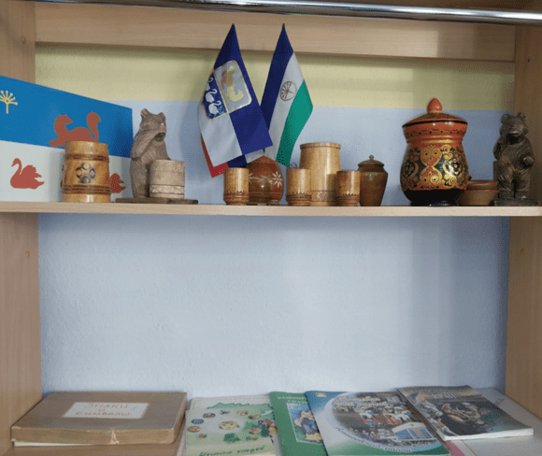
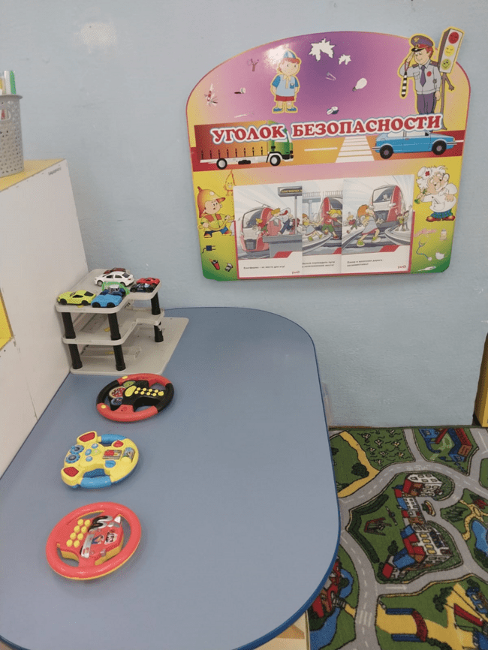
Центр «Познавательного развития»

Slide 4
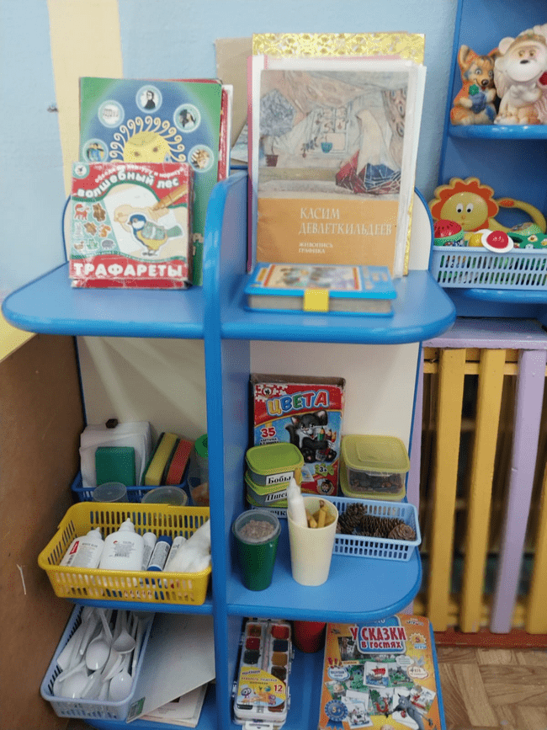
Центр «Речевого развития»

Slide 5
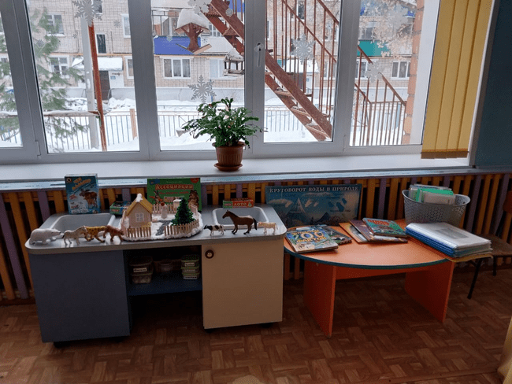
Центр «Экологии и экспериментирования»

Slide 6
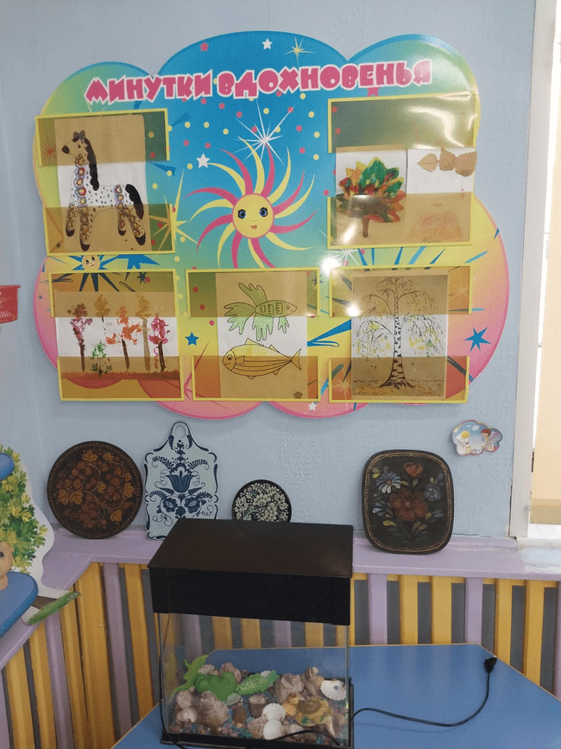
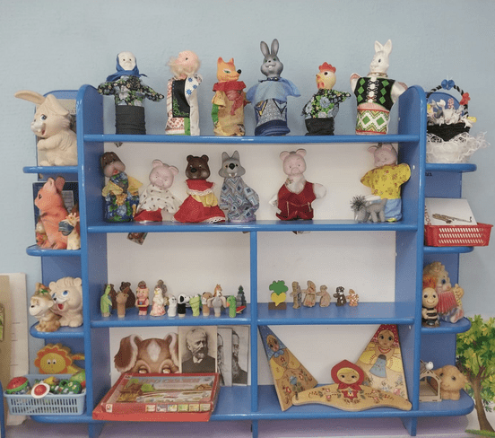
Центр
«Художественно-эстетического развития»

Slide 7
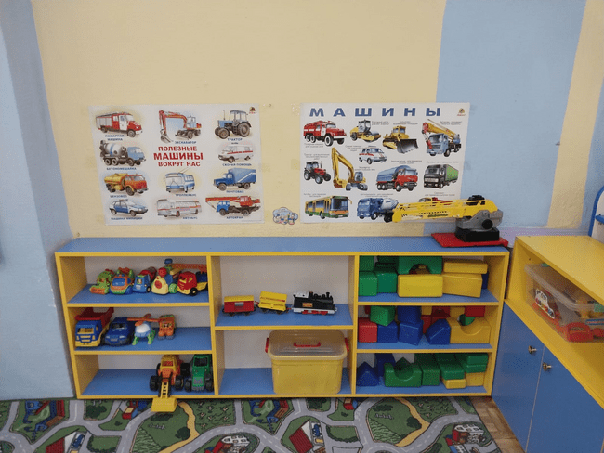
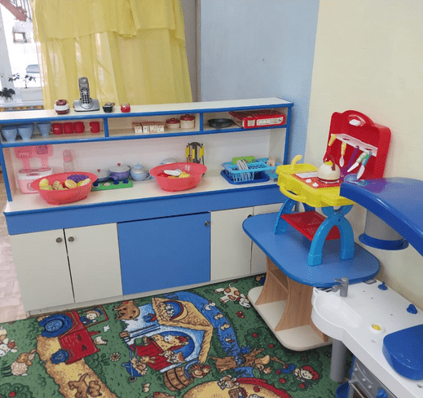
Центр
«Социально- коммуникативного развития»

Slide 8
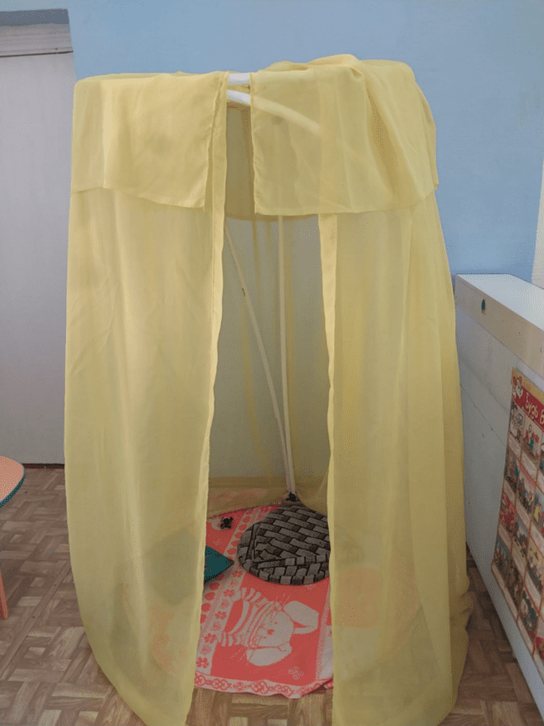
Центр «Уединения»

